Slide 1

Федеральное государственное бюджетное образовательное учреждение высшего образования «Московский государственный технический университет имени Н.Э. Баумана (национальный исследовательский университет)» (МГТУ им. Н.Э. Баумана)
Разработка статического сервера
Студент: Золотухин Алексей Вячеславович ИУ7-74Б

Slide 2
Цели и задачи
Цель – разработка базы данных для просмотра информации о времени прохождения игр.
Задачи:
провести анализ предметной области и формализовать задачу;
спроектировать структуру программного обеспечения;
реализовать программное обеспечение, которое будет обслуживать контент, хранящийся во вторичной памяти;
провести нагрузочное тестирование и сравнить с распространёнными аналогами.
2

Slide 3
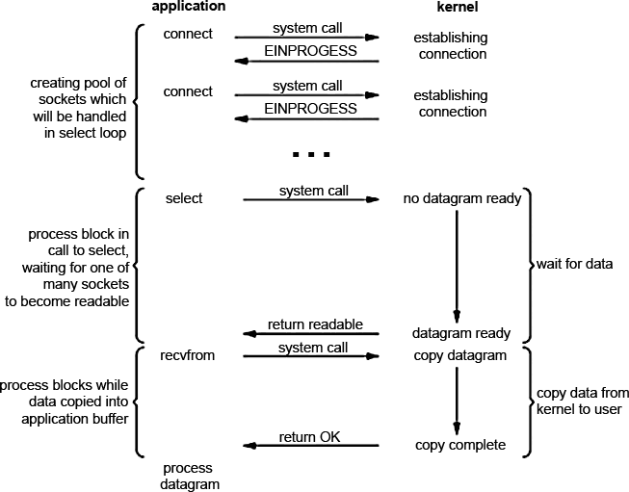
Мультиплексор select()
select() позволяет программе отслеживать несколько файловых дескрипторов, ожидая, пока один или несколько файловых дескрипторов не станут «готовыми» для операции ввода-вывода.
Файловый дескриптор считается готовым, если есть возможность выполнить соответствующую операцию ввода-вывода без блокировки.

Slide 4
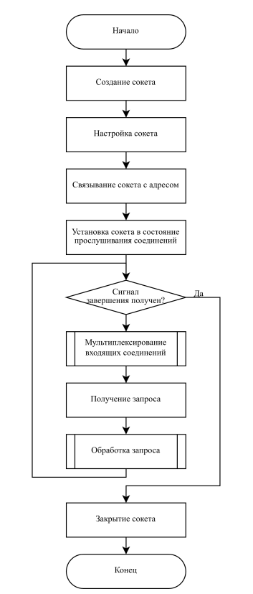
Разработка алгоритма ответа сервера

Slide 5
Поддерживаемые запросы
Статусы ответов сервера.
— 200 — успешное завершение обработки запроса.
— 403 — доступ к запрошенному файлу запрещён, запрошен неподдерживаемый тип файла.
— 404 — запрашиваемый файл не найден.
— 405 — неподдерживаемый HTTP-метод (POST, PUT и т.д.).
Форматы файлов:
— html (text/html);
— css (text/css);
— js (text/javascript);
— png (image/png);
— jpg (image/jpg);
— jpeg (image/jpeg);
— gif (image/gif);
— svg (image/svg);
— swf (application/x-shockwave-flash).

Slide 6
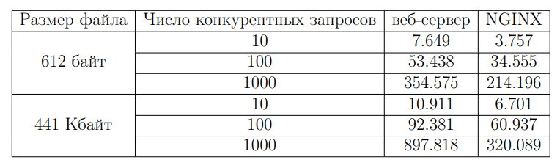
Исследование время обработки запроса при различном размере файла и числе конкурентных запросов
В эксперименте сравнивается среднее время обработки запроса при различном размере файла, числе конкурентных запросов с NGINX.

Slide 7
Заключение
Цель курсовой работы достигнута, все поставленные задачи решены.
В ходе выполнения курсовой работы были проанализированы протокол HTTP, сокеты и мультиплексоры. Также было разработано программное обеспечение для обслуживания контента хранящегося во вторичной памяти. Исследование показало, что NGINX в среднем обрабатывает запрос быстрее чем разработанный веб-сервер на 53–180%.
7

